Slide 1
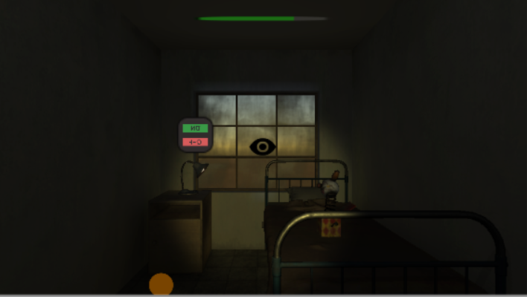
가스 게이지
포커스
Way Point

Slide 2
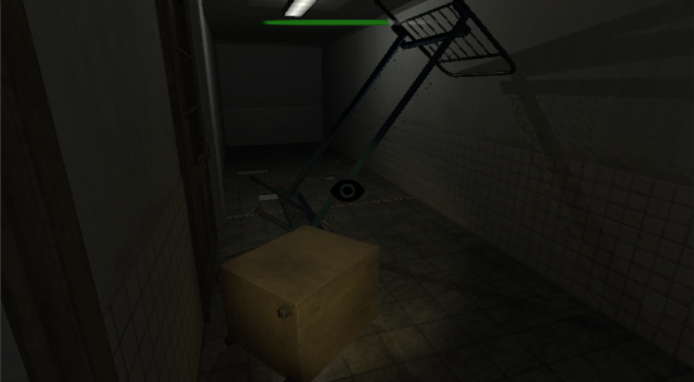
유저가 느끼게 될 맵의 전체적인 밝기와 손전등

